Slide 1
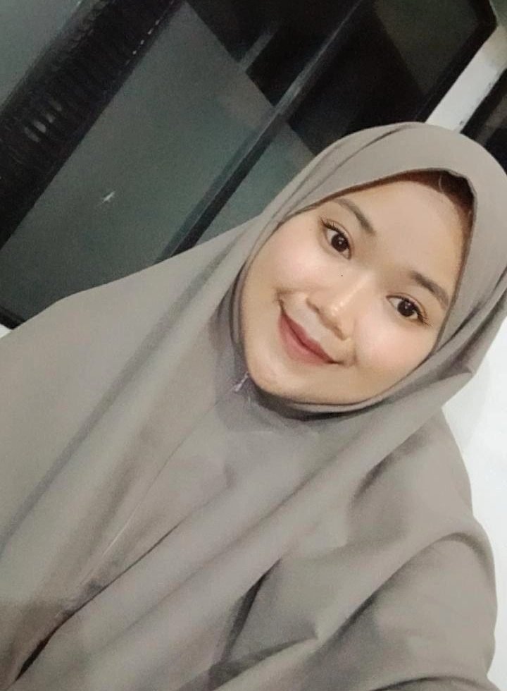


PORTFOLIO
PORTFOLIO
ALSA MARDATULLAH
S1 SISTEM INFORMASI
alsamardatullahh03@gmail.com
https://github.com/alsamardatullah24

Slide 2
introducing
ABOUT ME
Saya adalah mahasiswa semester 4 program studi Sistem Informasi yang memiliki ketertarikan kuat pada dunia Back-End Development. Saya tertarik dengan bagaimana sebuah sistem bekerja “di balik layar” — mulai dari pengolahan data, pengelolaan database, hingga keamanan aplikasi.
Saya telah mempelajari dan mempraktikkan dasar-dasar PHP, MySQL, serta konsep CRUD (Create, Read, Update, Delete) melalui berbagai proyek kecil seperti sistem login, halaman admin, dan manajemen data pengguna. Saya juga mulai terbiasa menggunakan XAMPP sebagai server lokal dan mengintegrasikan front-end dengan back-end menggunakan form dan query database.
Saat ini saya sedang mengembangkan keterampilan dalam merancang struktur database yang efisien, mempelajari konsep REST API, serta memahami logika bisnis dalam aplikasi web.
Saya senang belajar hal baru, tertarik untuk menjadi seorang Web Developer Back-End yang dapat membangun sistem yang stabil, aman, dan dapat diandalkan.

Slide 3
SKILLS
SOFT SKILLS
1.HTML
2.PHP
3.CSS
4.JAVA
5. Python
1.MAMPU BEKERJASAMA DENGAN TIM SECARA EFEKTIF DAN KOLABORASI TIM
2.MAMPU BERKOMUNIKASI DENGAN BAIK
3.MENAJMEN WAKTU YANG BAIK
4. TELITI

Slide 4
01
Project E-commers
Membuat web untuk melakukan transaksi penjualan jepit rambut
project
02
Project PBO
PORTFOLIO
Membuat aplikasir untuk penjualan di kedai niomie minangkabau

Slide 5
Pengalaman Organisasi
PENGALAMAN ORGANISASI
1.Pernah Menjadi anggota Divisi Humas Pada Himpunan Sistem Informasi periode 2024
2. Menjadi Anggota Aktif Unit Kegiatan Mahasiswa Kreasi Seni Universitas Dharma Andalas dari 2024-Sekarang
3. Pernah Menjadi Sekretaris dan Bendahara Pada Acara Lomba Puisi Intersional yang diadakan oleh Unit Kegiatan Kreasi Seni Universitas Dharma Andalas pada tahun 19 Juli 2024
4. Penah mengikuti Kepanitiaan Maroon Festival Unit Kegiatan Mahasiswa Kreasi Seni Universitas Dharma Andalas Divisi Acara Pada tahun 2024
5. Menjadi Bendahara Pada kepanitiaan Anniversary x Showcase Unit Kegiatan Mahasiswa Kreasi Seni Universitas Dharma Andalas Pada 03 Juni 2025

Slide 6


certificate
CERTIFICATE

